Slide 1
Перлини готики

Slide 2
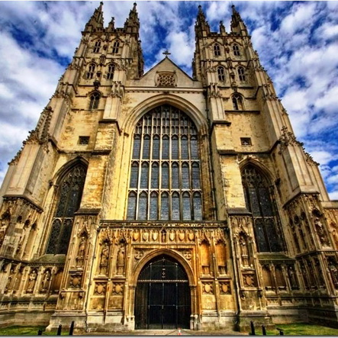
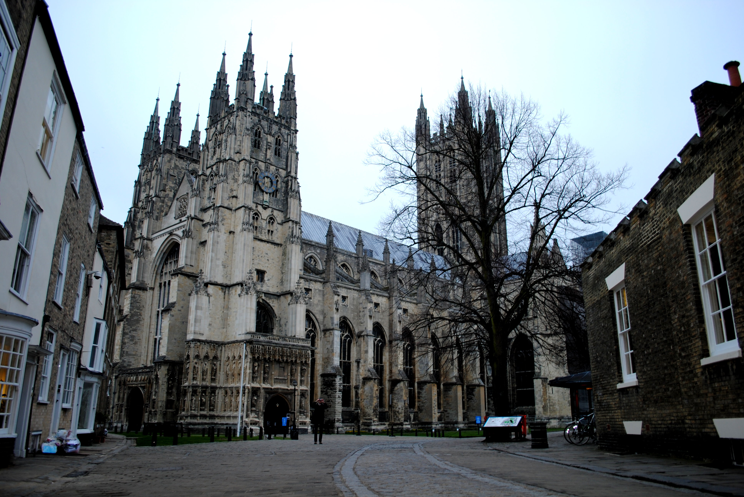
Кентерберійський собор Кентерберійський собор - готичний собор в Кентербері. Офіційна назва - Собор і Митрополитская Церква Христа в Кентербері. Це головний англіканський храм Великобританії.
Собор входить до списку Всесвітньої спадщини

Slide 3
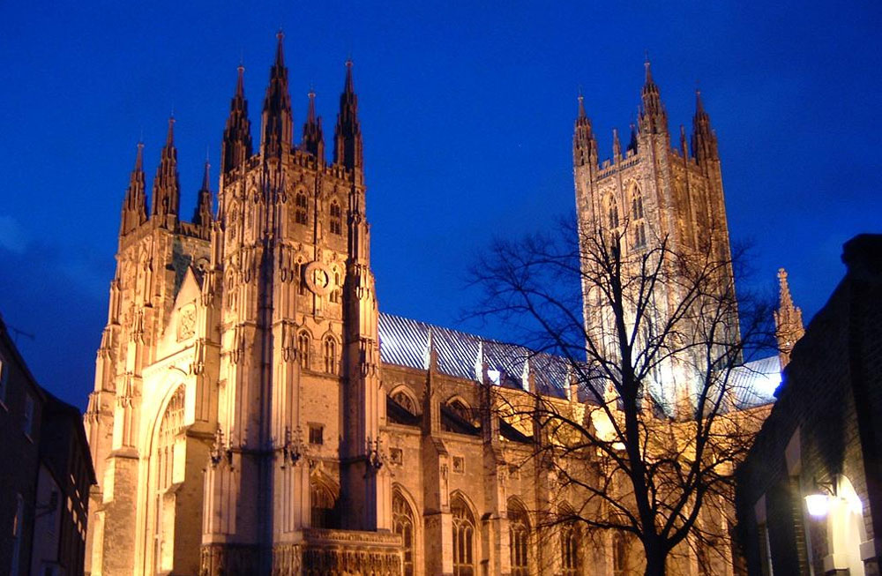
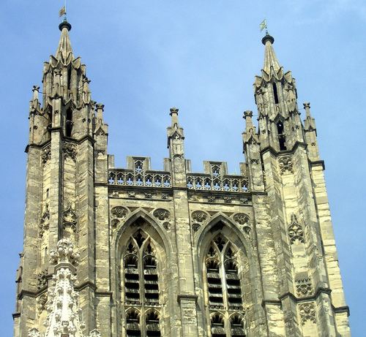

Slide 4
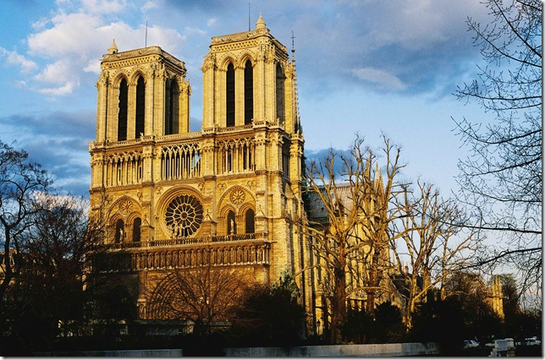
Собор Паризької Богоматері
Собор Паризької Богоматері - християнський собор в центрі Парижа, географічне і духовне «серце» французької столиці, розташований у східній частині острова Сіте, на місці першої християнської церкви Парижа - базиліки святого Стефана. Будувався з 1163 по 1345 рр.. Висота собору - 35 м, довжина - 130 м, ширина - 48 м, висота дзвіниць - 69 м, вага дзвону у східній вежі - 13 тонн, його язика - 500 кг.

Slide 5
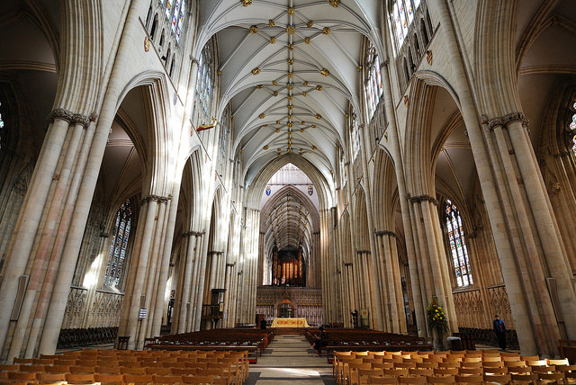

Slide 6
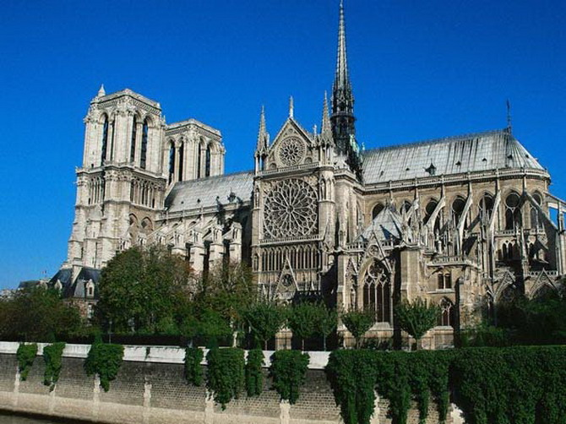
В архітектурі собору виявляється подвійність стилістичних впливів: з одного боку, присутні відгомони романського стилю Нормандії з властивим йому могутньою і щільною єдністю, а з іншого, - використані новаторські архітектурні досягнення готичного стилю, які надають будівлі легкість і створюють враження простоти вертикальної конструкції.

Slide 7
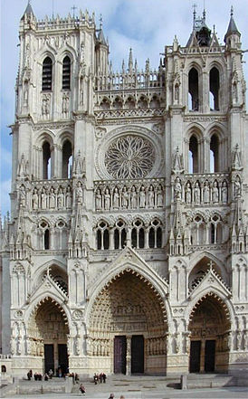
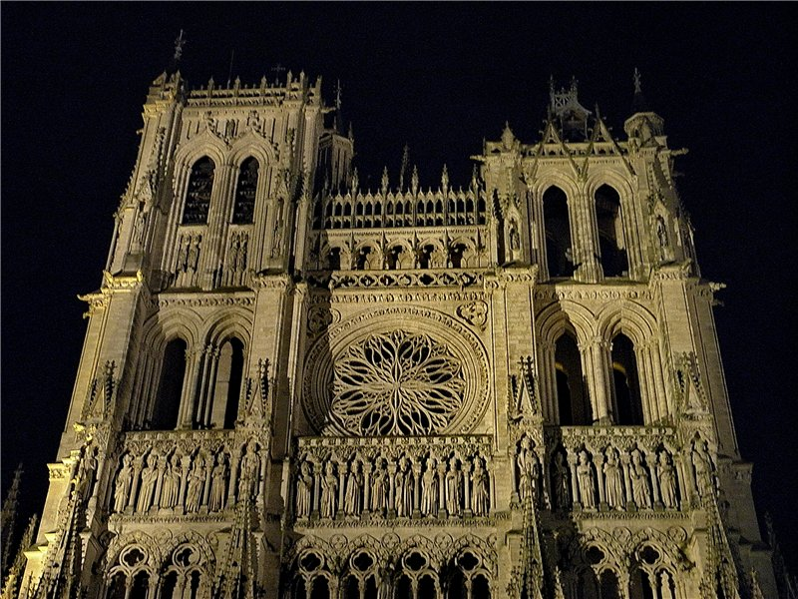
Ам’єнський собор
Собор Амьєнській Богоматері - кафедральний собор католицької єпископії з центром у Пікардійському місті Ам'єн (Амьєнській єпархії). За своїм обсягом (200 000 м ³) він перевершує всі готичні собори Франції.

Slide 8
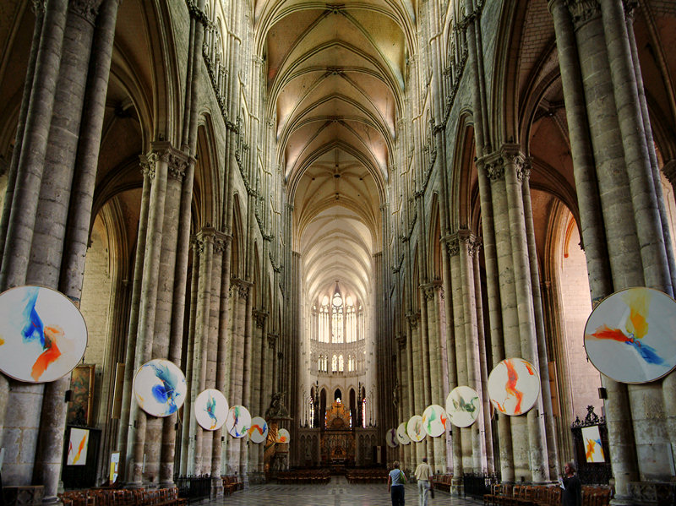
Довжина собору 145 м і висота склепіння - 42,30 м (близька до максимальної висоті для архітектурних споруд такого типу). З 1981 р. собор входить до списку об'єктів Всесвітньої спадщини ЮНЕСКО.

Slide 9
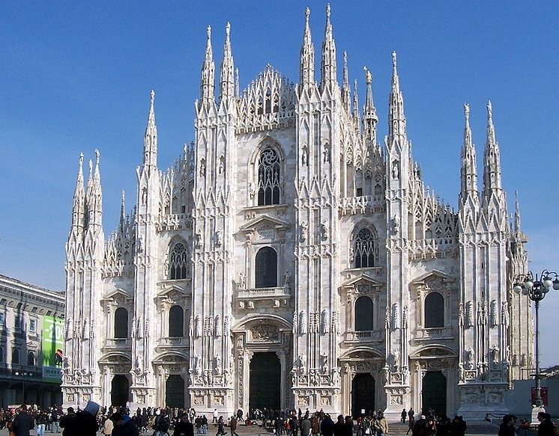
Міланський собор
Міланський собор - кафедральний собор в Мілані, розташований в історичному центрі міста.

Slide 10
Міланський собор Побудований в стилі полум'яніючої готики з білого мармуру. Міланський собор Всесвітньо відома п'ята за величиною церква в світі розташована в самому центрі Мілана і є його символом. Це позднеготічеськой будівля, яка містить безліч шпилів і скульптур, мармурових гострокінцевих башточок і колон, з'єднаних великою кількістю ширяють опор. Він четвертий за величиною в Європі. Одних тільки статуй в соборі налічується 3400

Slide 11
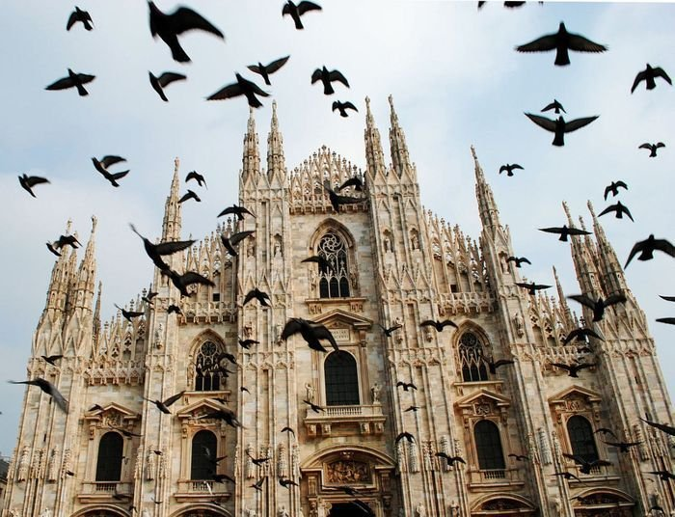

Slide 12
